Slide 1
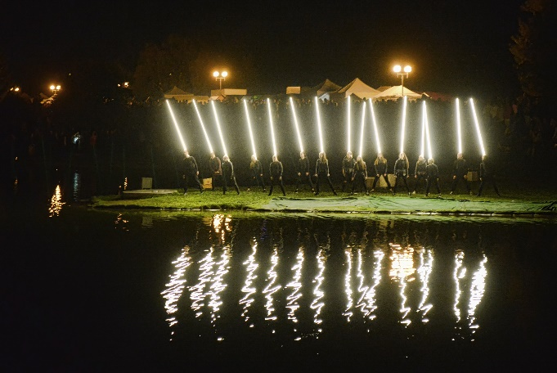
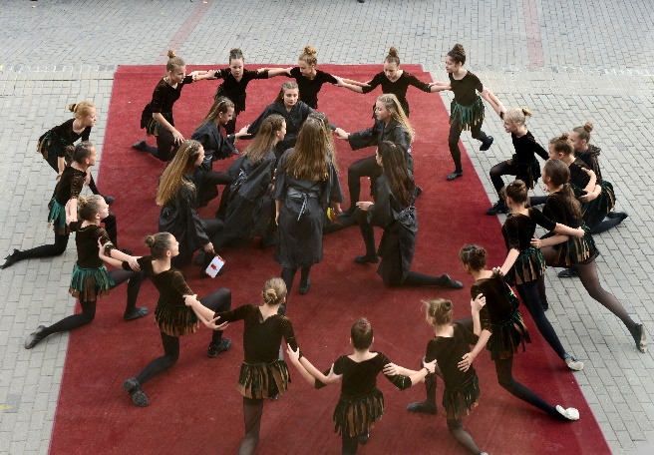
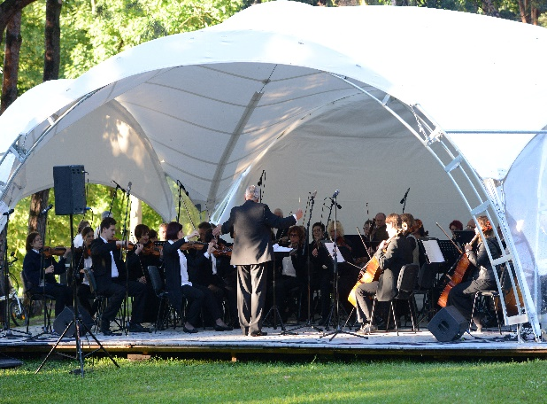
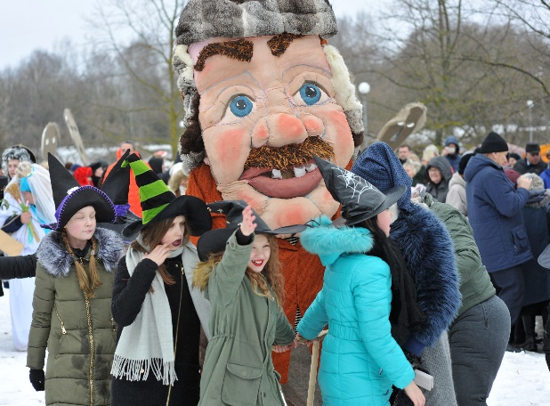
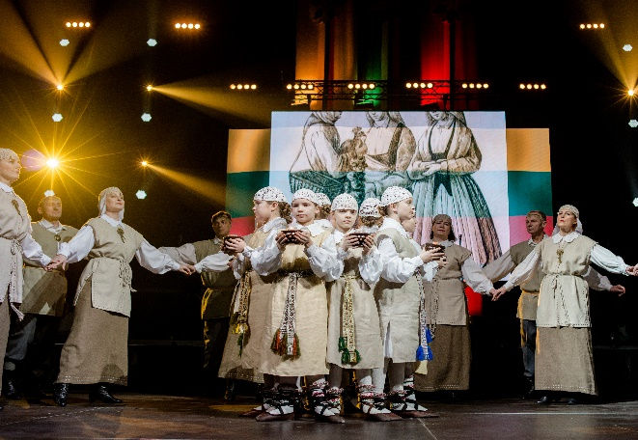
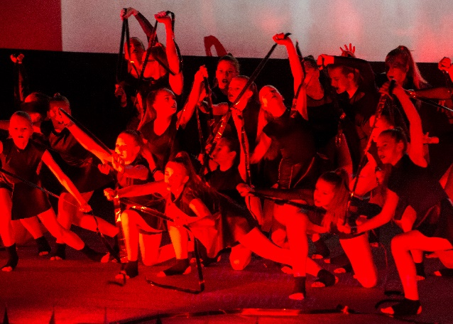
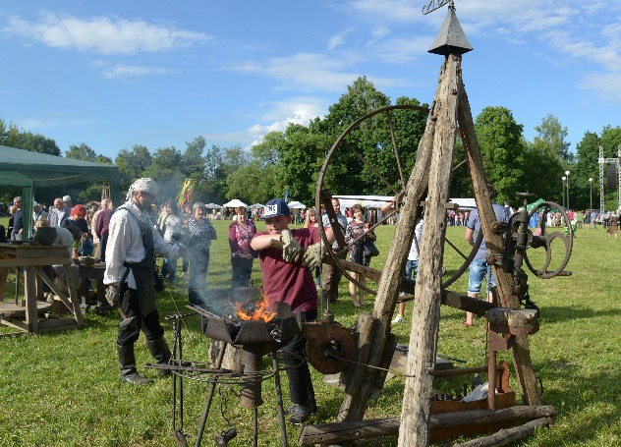
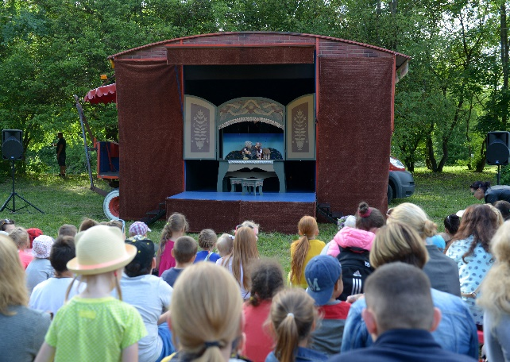
2017 m. kultūros ir meno įstaigų
V E I K L A

Slide 2
KULTŪRAI SKIRTAS PROC. NUO BENDRO BIUDŽETO
2004-2017 m.

Slide 3
KULTŪROS IR MENO PROGRAMOS LĖŠŲ PASKIRSTYMAS
PAGAL KULTŪROS FINANSAVIMO KRYPTIS (Eur)
2004-2017 m.
Metai | Biudžetinėms kultūros įstaigoms išlaikyti | Projektinės lėšos |  |  |  |  | Kultūros programos lėšos | Proc. kultūrai nuo bendro biudžeto | Projektinių lėšų proc. nuo kultūros programos
 |  | Meno stipendijoms | Kultūros ir meno projektams | Mėgėjų menui skatinti | Valstybinėms ir miesto šventėms | Projektinės lėšos iš viso
2004 | 1.117.333 | 19.565 | 28.985 | 13.072 | 28.985 | 90.607 | 1.207.940 | 3,65 | 8
2005 | 1.202.463 | 20.289 | 44.927 | 14.492 | 57.971 | 137.679 | 1.340.142 | 3,97 | 10
2006 | 1.547.333 | 20.289 | 72.463 | 14.492 | 57.971 | 165.215 | 1.712.548 | 4,15 | 10
2007 | 1.900.144 | 20.289 | 101.159 | 31.884 | 72.463 | 225.795 | 2.125.939 | 4,4 | 11
2008 | 2.102.985 | 20.289 | 115.942 | 28.985 | 86.956 | 252.172 | 2.355.157 | 3,94 | 11
2009 | 2.563.188 | 20.289 | 108.695 | 28.985 | 72.463 | 230.432 | 2.793.620 | 4,19 | 8
2010 | 1.895.130 | 10.144 | 47.826 | 8.695 | 28.985 | 95.650 | 1.990.780 | 3,48 | 5
2011 | 2.156.608 | 11.594 | 66.666 | 8.695 | 23.188 | 110.143 | 2.266.751 | 3,28 | 5
2012 | 1.912.811 | 0 | 20.869 | 0 | 28.985 | 49.854 | 1.962.665 | 3,19 | 3
2013 | 2.295.942 | 5.797 | 28.985 | 5.797 | 53.623 | 94.202 | 2.390.144 | 3,87 | 4
2014 | 2.438.948 | 5.792 | 171.137 | 5.792 | 187.095 | 369.816 | 2.808.764 | 4,04 | 13
2015 | 2.815.700 | 3.470 | 28.196 | 6.000 | 85.420 | 123.086 | 2.938.786 | 4,32 | 4
2016 | 3.343.600 | 9.900 | 40.000 | 6.000 | 100.000 | 155.900 | 3.399.500 | 4,95 | 5
2017 | 3.855.700 | 9.900 | 53.900 | 8.000 | 130.000 | 201.800 | 3.938.400 | 5,05 | 5

Slide 4
SKIRIAMŲ LĖŠŲ KULTŪROS IR MENO ĮSTAIGOMS IR JŲ LANKYTOJŲ SANTYKIO ANALIZĖ
2017 m.
Įstaigos pavadinimas | 2017 m. skirtos lėšos |  | Lankytojų skaičius | Kiek proc. panevėžiečių apsilankė | Kiek Savivaldybė dotavo 1 lankytojo apsilankymą (Eur)
 | Tūkst. Eur | Proc. visų kultūros įstaigoms išlaikyti skiriamų lėšų
Savivaldybės viešoji biblioteka | 643,7 | 17 | 197515 | 211 | 3,3
Kraštotyros muziejus | 377,3 | 10 | 26605 | 28 | 14,2
Dailės galerija | 201,6 | 5 | 14930 | 16 | 13,5
Teatras „Menas“ | 344,1 | 9 | 16126 | 17 | 21,3
Lėlių vežimo teatras | 254,6 | 7 | 24939 | 27 | 10,2
Panevėžio muzikinis teatras | 1008,4 | 26 | 10002 | 11 | 100,8
Kultūros centras Panevėžio bendruomenių rūmai | 731,2 | 19 | 181365 | 194 | 4,0
Kino centras „Garsas“ | 294,8 | 8 | 60996 | 65 | 4,8
Iš viso: | 3855,7 | 100 | 532478 | 569 | 7,2

Slide 5
BIUDŽETO IR ETATŲ SANTYKIS
2017 m.
Įstaigos pavadinimas | Etatų skaičius | Skirtas finansavimas įstaigos išlaikymui (tūkst. Eur) | Biudžeto ir etatų santykis (tūkst. Eur)
Savivaldybės viešoji biblioteka | 59 | 643,7 | 10,9
Kraštotyros muziejus | 33,75 | 377,3 | 11,2
Dailės galerija | 14,75 | 201,6 | 13,7
Teatras „Menas“ | 32,5 | 344,1 | 10,6
Lėlių vežimo teatras | 25 | 254,6 | 10,2
Muzikinis teatras | 104 | 1008,4 | 9,7
Kultūros centras Panevėžio bendruomenių rūmai | 46,85 | 731,2 | 15,6
Kino centras „Garsas“ | 14,75 | 294,8 | 20,0

Slide 6
UŽDIRBTŲ PAJAMŲ IR ETATŲ SANTYKIS
2017 m.
Įstaigos pavadinimas | Etatų skaičius | Uždirbtos pajamos (Eur) | Uždirbtos pajamos vienam įstaigos etatui (Eur)
Savivaldybės viešoji biblioteka | 59 | 3300 | 56
Kraštotyros muziejus | 33,75 | 9700 | 287
Dailės galerija | 14,75 | 6600 | 447
Teatras „Menas“ | 32,5 | 46400 | 1428
Lėlių vežimo teatras | 25 | 29100 | 1164
Muzikinis teatras | 104 | 72800 | 700
Kultūros centras Panevėžio bendruomenių rūmai | 46,85 | 137200 | 2928
Kino centras „Garsas“ | 14,75 | 154000 | 10441

Slide 7
KULTŪROS IR MENO ĮSTAIGŲ LANKYTOJŲ SKAIČIUS
2017 m.
Įstaigos pavadinimas | Bendras lankytojų skaičius per metus | Iš jų nemokamai arba su 100 proc. nuolaida
 |  | lankytojų skaičius | proc. nuo visų lankytojų
Savivaldybės viešoji biblioteka | 197515 | 197515 | 100
Kraštotyros muziejus | 26605 | 13190 | 50
Dailės galerija | 14930 | 8698 | 58
Teatras „Menas“ | 16126 | 828 | 5
Lėlių vežimo teatras | 24939 | 6390 | 26
Muzikinis teatras | 10002 | 724 | 7
Kultūros centras Panevėžio bendruomenių rūmai | 181365 | 136610 | 75
Kino centras „Garsas“ | 60996 | 11633 | 19

Slide 8
PROJEKTINĖ VEIKLA
2017 m.
Įstaigos pavadinimas | Pateikta projektų | Finansuotų projektų | Gautos lėšos (Eur)
 |  |  | Iš viso | t.sk.
 |  |  |  | Savivaldybės biudžeto lėšos | kitos lėšos
Savivaldybės viešoji biblioteka | 22 | 8 | 11,25 | 11,25
Kraštotyros muziejus | 6 | 4 | 10,76 | 2,86 | 7,9
Dailės galerija | 12 | 7 | 31 | 10 | 21
Teatras „Menas“ | 5 | 1 | 2,5 | 2,5
Lėlių vežimo teatras | 5 | 2 | 4,84 | 1,84 | 3
Muzikinis teatras | 4 | 3 | 1,9 | 1,9
Kultūros centras Panevėžio bendruomenių rūmai | 19 | 7 | 16,3 | 9,4 | 6,9
Kino centras „Garsas“ | 7 | 5 | 34,44 | 5,5 | 28,94
IŠ VISO: | 76 | 37 | 113 | 45 | 68

Slide 9
FINANSUOTŲ PROJEKTŲ
2017 m.

Slide 10
GAUTAS FINANSAVIMAS (tūkst. Eur)
2017 m.

Slide 11
IŠ KITŲ ŠALTINIŲ (tūkst. Eur)
2017 m.

Slide 12
IŠ SAVIVALDYBĖS BIUDŽETO (tūkst. Eur)
2017 m.

Slide 13
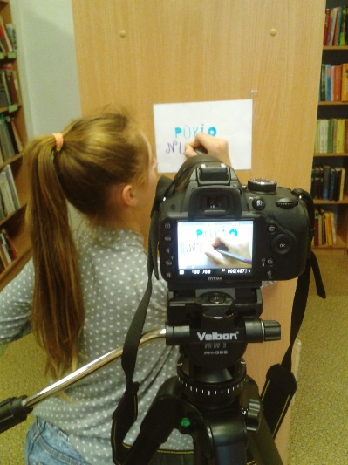
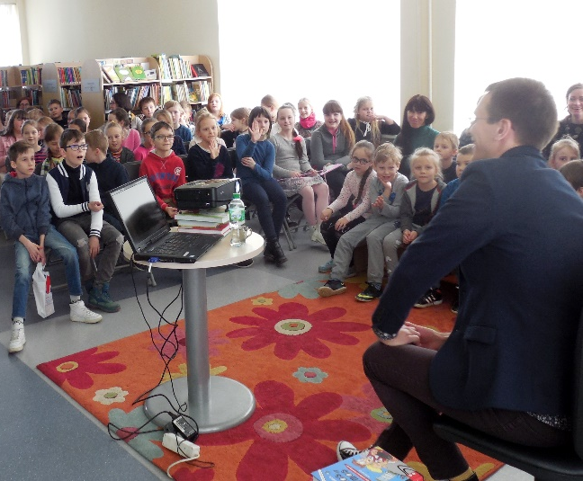
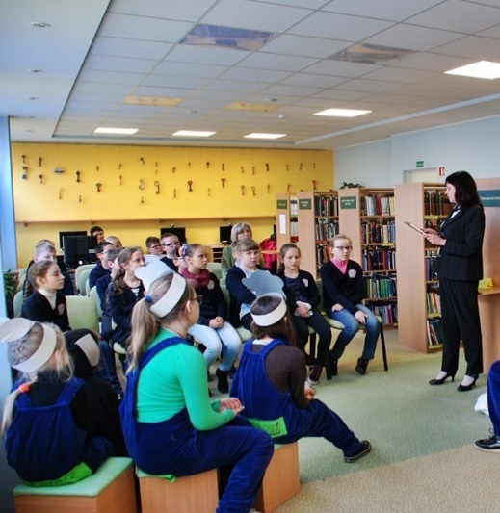
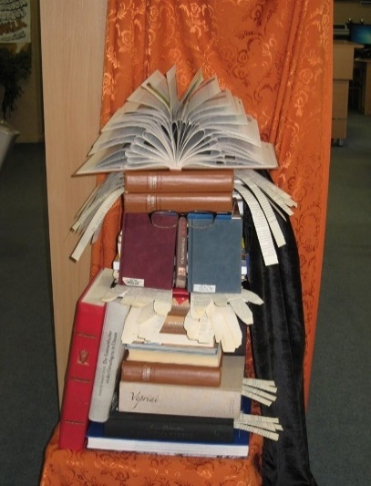
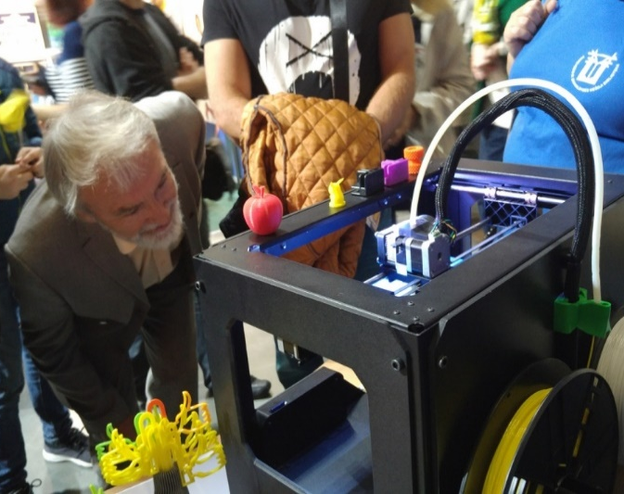
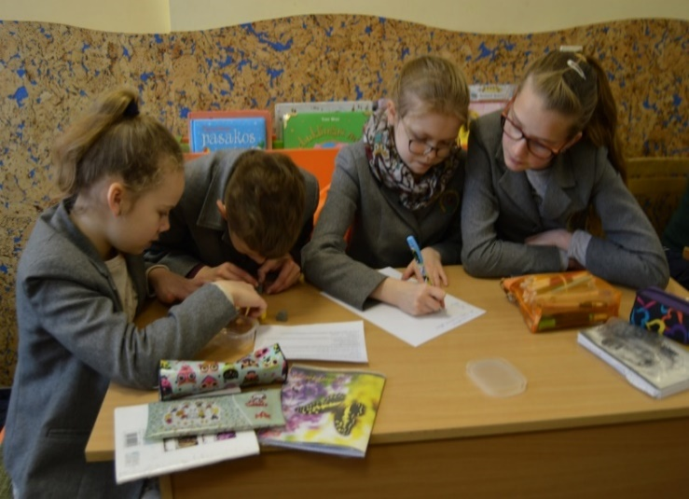
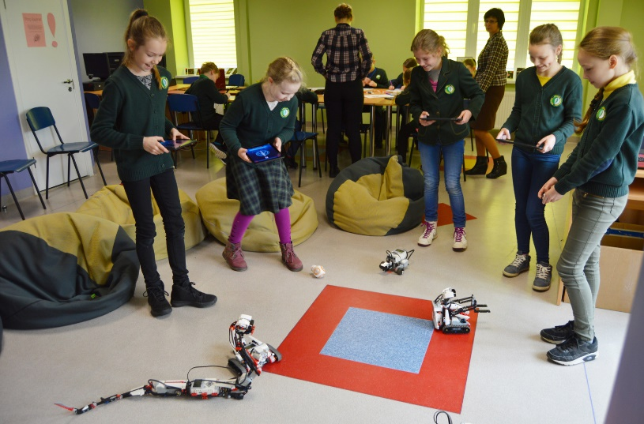
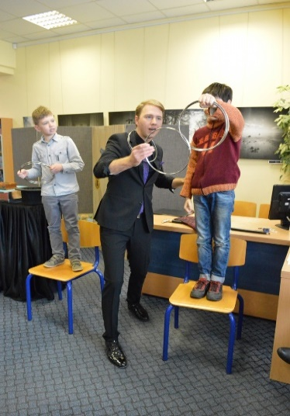
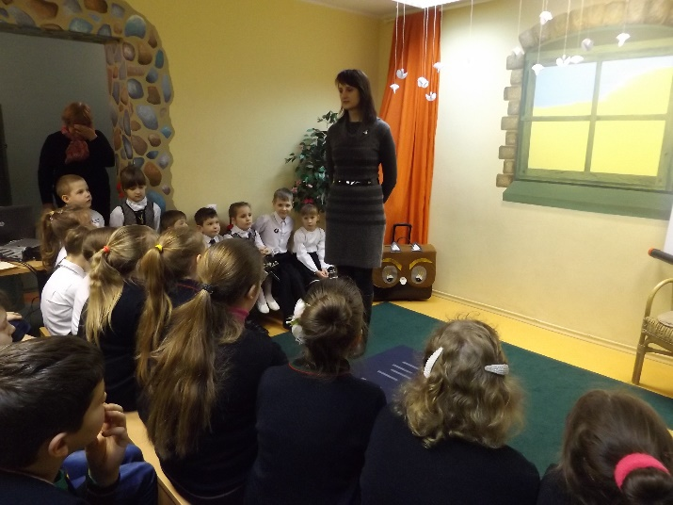
PANEVĖŽIO MIESTO SAVIVALDYBĖS
VIEŠOJI BIBLIOTEKA

Slide 14
Savivaldybės viešoji biblioteka
VEIKLOS REZULTATŲ POKYTIS
2013-2017 m.

Slide 15
Savivaldybės viešoji biblioteka
SEZONIŠKUMO ĮTAKA VEIKLAI
2017 m. I-IV ketv.

Slide 16
Savivaldybės viešoji biblioteka
VEIKLOS REZULTATŲ POKYTIS (proc.)
2016-2017 m.

Slide 17
Savivaldybės viešoji biblioteka
RENGINIŲ IR RENGINIŲ LANKYTOJŲ SKAIČIAUS POKYTIS
2013-2017 m.

Slide 18
Savivaldybės viešoji biblioteka
SEZONIŠKUMO ĮTAKA RENGINIŲ IR RENGINIŲ LANKYTOJŲ SKAIČIUI (proc.)
2017 m. I-IV ketv.

Slide 19
Savivaldybės viešoji biblioteka
RENGINIŲ IR RENGINIŲ LANKYTOJŲ SKAIČIAUS POKYTIS (proc.)
2016-2017 m.

Slide 20
Savivaldybės viešoji biblioteka
PROJEKTINĖ VEIKLA
2013-2017 m.

Slide 21
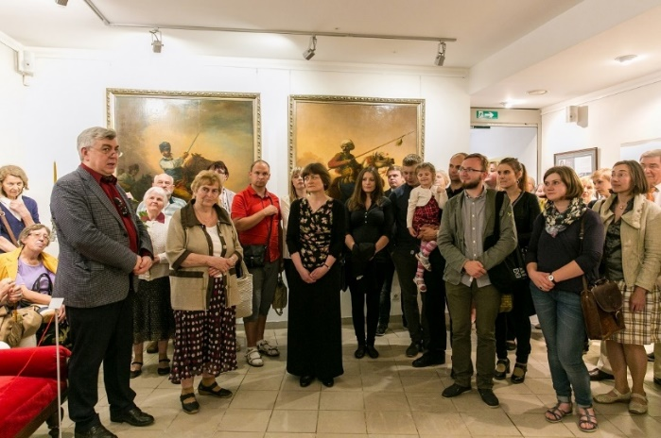
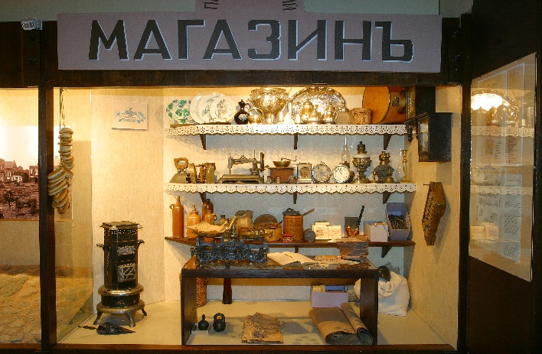
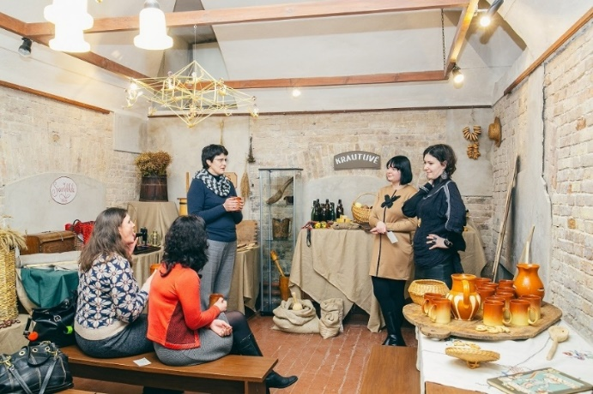
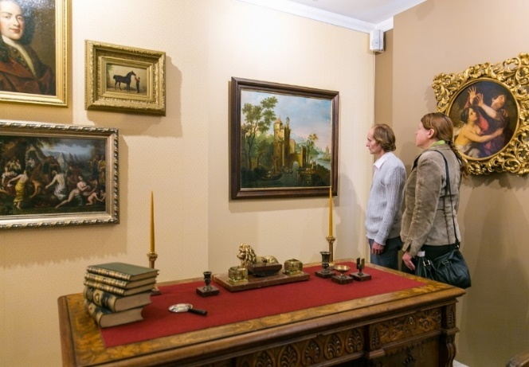
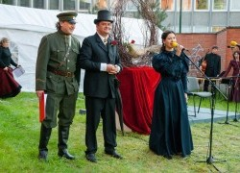
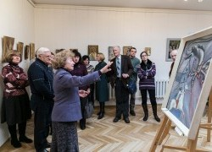
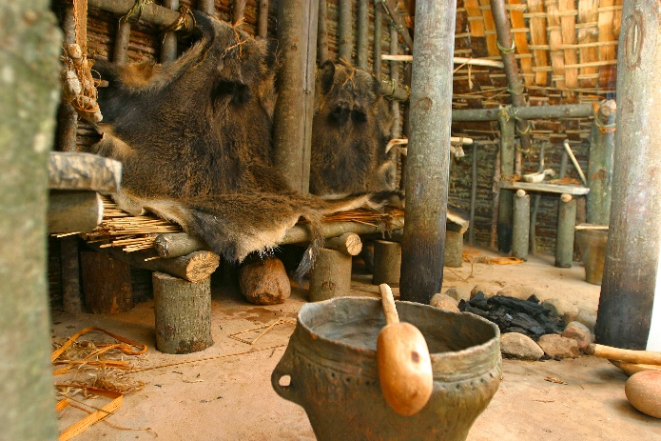
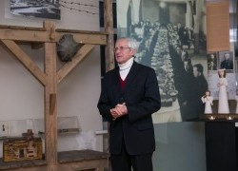
PANEVĖŽIO KRAŠTOTYROS MUZIEJUS

Slide 22
Kraštotyros muziejus
VEIKLOS REZULTATŲ POKYTIS
2013-2017 m.

Slide 23
Kraštotyros muziejus
SEZONIŠKUMO ĮTAKA VEIKLAI
2017 m. I-IV ketv.

Slide 24
Kraštotyros muziejus
VEIKLOS REZULTATŲ POKYTIS (proc.)
2016-2017 m.

Slide 25
Kraštotyros muziejus
MUZIEJAUS LANKYTOJŲ (SU BILIETAIS IR BE BILIETŲ) SKAIČIAUS SANTYKIS (proc.)
2017 m.

Slide 26
Kraštotyros muziejus
EDUKACINIŲ PROGRAMŲ LANKYTOJŲ (SU BILIETAIS IR BE BILIETŲ) SKAIČIAUS SANTYKIS (proc.)
2017 m.

Slide 27
Kraštotyros muziejus
MUZIEJINĖ VEIKLA (proc.)
2013-2017 m.

Slide 28
Kraštotyros muziejus
MUZIEJINĖ VEIKLA (proc.)
2013-2017 m.

Slide 29
Kraštotyros muziejus
MUZIEJAUS VEIKLA PAGAL SRITIS (proc.)
2017 m.

Slide 30
Kraštotyros muziejus
MUZIEJAUS RENGINIŲ LANKYTOJAI PAGAL VEIKLOS SRITIS (proc.)
2017 m.

Slide 31
Kraštotyros muziejus
UŽDIRBTOS LĖŠOS PAGAL VEIKLOS SRITIS (proc.)
2017 m.

Slide 32
Kraštotyros muziejus
PROJEKTINĖ VEIKLA
2013-2017 m.

Slide 33


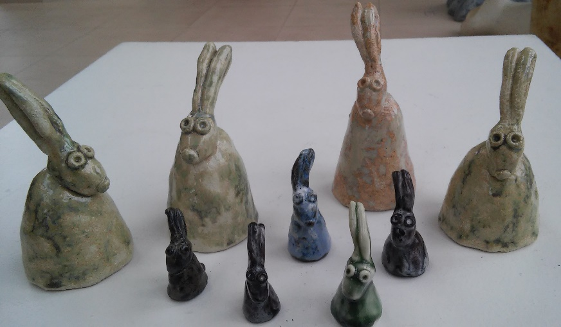
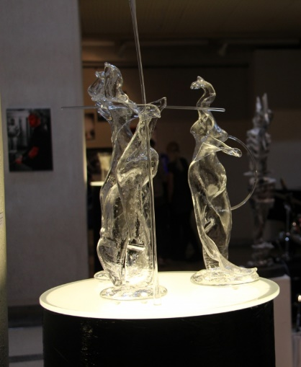
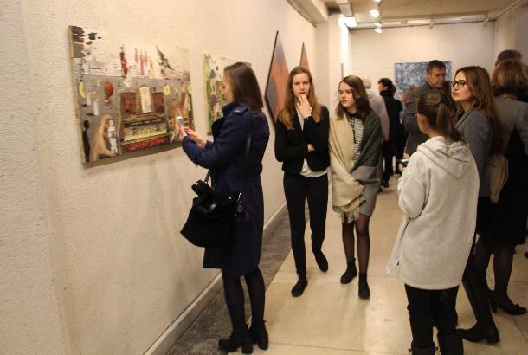
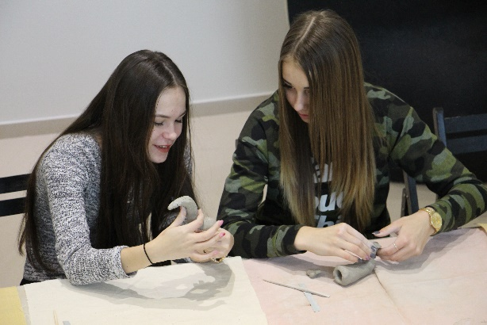
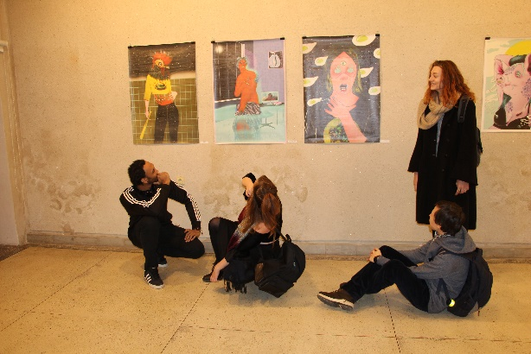
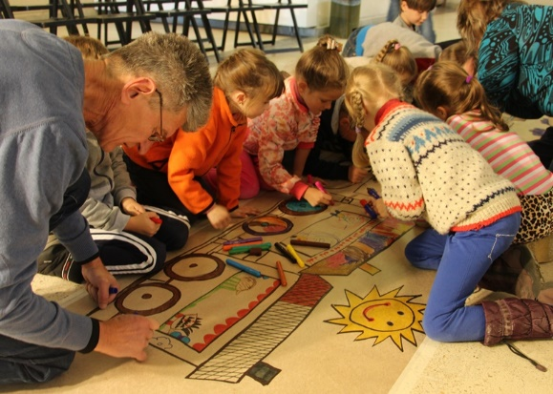
PANEVĖŽIO DAILĖS GALERIJA

Slide 34
Dailės galerija
VEIKLOS REZULTATŲ POKYTIS
2013-2017 m.

Slide 35
Dailės galerija
SEZONIŠKUMO ĮTAKA VEIKLAI
2017 m. I-IV ketv.

Slide 36
Dailės galerija
VEIKLOS REZULTATŲ POKYTIS (proc.)
2016-2017 m.

Slide 37
Dailės galerija
ĮSTAIGOS VEIKLA PAGAL SRITIS (proc.)
2017 m.

Slide 38
Dailės galerija
UŽDIRBTOS PAJAMOS PAGAL SRITIS (proc.)
2017 m.

Slide 39
Dailės galerija
GALERIJOS LANKYTOJAI PAGAL VEIKLOS SRITIS (proc.)
2017 m.

Slide 40
Dailės galerija
PARODINĖ VEIKLA
2016-2017 m.
2016 m. 2017 m.
Surengta parodų:
            Dailės galerijoje 18 26
            Fotografijos galerijoje 16 13
Vidutiniškai per dieną parodą aplankė lankytojų:
            Dailės galerijoje 10* 18
            Fotografijos galerijoje 4* 5
Surinkta pajamų (Eur):
            Dailės galerijoje 4382,7 3335,5
            Fotografijos galerijoje 457,96 482,85
Vidutiniškai per dieną uždirbta pajamų (Eur):
            Dailės galerijoje 10 13
            Fotografijos galerijoje 2 2
* Patikslintas duomenų skaičiavimo būdas

Slide 41
Dailės galerija
PARODINĖ VEIKLA
2017 m.
LANKOMIAUSIOS DAILĖS GALERIJOS PARODOS
(pagal vid. lankytojų skaičių per dieną)
Parodos pavadinimas | Trukmė (dienomis) | Lankytojų skaičius
 |  | su bilietais | be bilietų | iš viso | vidutiniškai per dieną
 |  |  |  |  | su bilietais | be bilietų | iš viso
Romualdo Balinsko tapybos paroda „Balos“ | 12 | 321 | 29 | 350 | 27 | 2 | 29
Panevėžio dailės dienos | 19 | 424 | 128 | 552 | 22 | 7 | 29
Valentino Pečinino fotografijų paroda „Stačiatikių tikėjimo portretas“ | 19 | 370 | 106 | 476 | 19 | 6 | 25
Osvaldo Juškos tapybos paroda „Sena istorija. Stacijos“ | 17 | 313 | 10 | 323 | 18 | 1 | 19
Kroatų dizainerio Boris Ljubičic plakatų paroda „New Look Croatia“ | 23 | 423 | 47 | 470 | 18 | 2 | 20
Skulptoriaus Juozo Lebednyko retrospektyvinė kūrybos paroda | 16 | 293 | 83 | 376 | 18 | 5 | 24

Slide 42
Dailės galerija
PARODINĖ VEIKLA
2017 m.
LANKOMIAUSIOS FOTOGRAFIJOS GALERIJOS PARODOS
(pagal vid. lankytojų skaičių per dieną)
Parodos pavadinimas | Trukmė (dienomis) | Lankytojų skaičius
 |  | su bilietais | be bilietų | iš viso | vidutiniškai per dieną
 |  |  |  |  | su bilietais | be bilietų | iš viso
Pauliaus Lileikio fotografijų paroda „Fotoamnestija 1988-1999“ | 17 | 111 | 19 | 130 | 7 | 1 | 8
Petro Kaupelio fotografijų paroda „Tarp realybės ir fantazijos | 24 | 143 | 74 | 217 | 6 | 3 | 9
Stasio Povilaičio paroda „Ne/matytas Miltinis“ | 19 | 96 | 154 | 250 | 5 | 8 | 13
Andriaus Repšio fotografijų paroda „Paukščio akimis“ | 14 | 51 | 64 | 115 | 4 | 5 | 8
Doc. Dr. Remigijaus Venckaus fotografijų paroda „Iš vaikinų gyvenimo“ | 19 | 47 | 52 | 99 | 2 | 3 | 5

Slide 43
Dailės galerija
PARODINĖ VEIKLA
2017 m.
LANKOMIAUSIOS DAILĖS GALERIJOS PARODOS
(pagal vid. per dieną uždirbtas pajamas (Eur)
Parodos pavadinimas | Trukmė (dienomis) | Pajamos (Eur)
 |  | Iš viso | vidutiniškai per dieną
Osvaldo Juškos tapybos paroda „Sena istorija. Stacijos“ | 17 | 368 | 22
Romualdo Balinsko tapybos paroda „Balos“ | 12 | 236 | 20
Kroatų dizainerio Boris Ljubičic plakatų paroda „New Look Croatia“ | 23 | 431,5 | 19
Panevėžio dailės dienos | 19 | 349 | 18
Skulptoriaus Juozo Lebednyko retrospektyvinė kūrybos paroda | 16 | 276,5 | 17

Slide 44
Dailės galerija
PARODINĖ VEIKLA
2017 m.
LANKOMIAUSIOS FOTOGRAFIJOS GALERIJOS PARODOS
(pagal vid. per dieną uždirbtas pajamas (Eur)
Parodos pavadinimas | Trukmė (dienomis) | Pajamos (Eur)
 |  | Iš viso | Vidutiniškai per dieną
Pauliaus Lileikio fotografijų paroda „Fotoamnestija 1988-1999“ | 17 | 68,6 | 4
Stasio Povilaičio paroda „Ne/matytas Miltinis“ | 19 | 75,75 | 4
Petro Kaupelio fotografijų paroda „Tarp realybės ir fantazijos | 24 | 86 | 4
Andriaus Repšio fotografijų paroda „Paukščio akimis“ | 14 | 34,5 | 2
Doc. Dr. Remigijaus Venckaus fotografijų paroda „Iš vaikinų gyvenimo“ | 19 | 40 | 2
Lietuvos spaudos fotografų paroda „Lietuvos spaudos fotografija 2016“ | 19 | 36 | 2

Slide 45
Dailės galerija
EDUKACININĖ VEIKLA (edukacinės kūrybinės programos)
2017 m.

Slide 46
Dailės galerija
EDUKACININĖ VEIKLA (edukacinės pažintinės programos)
2015-2017 m.

Slide 47
Dailės galerija
EDUKACININĖ VEIKLA
2017 m.
EDUKACINĖS KŪRYBINĖS PROGRAMOS
 | Pajamos (Eur) | Lankytojų skaičius |  | Pravestų programų skaičius | Parengtų programų skaičius
 |  | su bilietais | be bilietų
Dailės galerijoje | 2184,5 | 1482 | 434 | 106 | 42
Fotografijos galerijoje | 91,5 | 158 | 20 | 12 | 6
Iš viso: | 2276 | 1640 | 454 | 118 | 48

Slide 48
Dailės galerija
EDUKACININĖ VEIKLA
2017 m.
EDUKACINĖS PAŽINTINĖS PROGRAMOS
 | Pajamos (Eur) | Lankytojų skaičius |  | Pravestų programų skaičius | Parengtų programų skaičius
 |  | su bilietais | be bilietų
Dailės galerijoje | 32 | 109 | 532 | 98 | 32
Fotografijos galerijoje | 0 | 0 | 0 | 0 | 0
Iš viso: | 32 | 109 | 532 | 98 | 32

Slide 49
Dailės galerija
EDUKACININĖ VEIKLA
2017 m.
Populiariausios edukacinės kūrybinės programos:
    „Keraminis Velykų zuikutis“ (12 kartų)
    „Parodos spalvos - monotipijos kūrinyje“ (11 kartų)
    „Edukacinių kūrybinių programų ciklas „Panevėžio keramikų kūrybos interpretacijos“.
    „Rimantas Skuodis (1951-2015): mitologijos motyvai. Keraminio suvenyro Namų
    angelas kūrimas“ (11 kartų)
    „Molio ir medžio duetas“ (8 kartai)
    „Balto porceliano papuošalas“ (8 kartai)
    „Stačiakampio vazono kūrimas “(8 kartai)
Populiariausios edukacinės pažintinės programos:
    „Tarptautiniai keramikos simpoziumai Panevėžyje (83 kartai)
    Edukacinė ekskursija su gidu po Dailės galeriją (lietuvių kalba) (13 kartų)
    Edukacinė ekskursija su gidu po Dailės galeriją (anglų kalba) (2 kartai)

Slide 50
Dailės galerija
PROJEKTINĖ VEIKLA
2013-2017 m.

Slide 51
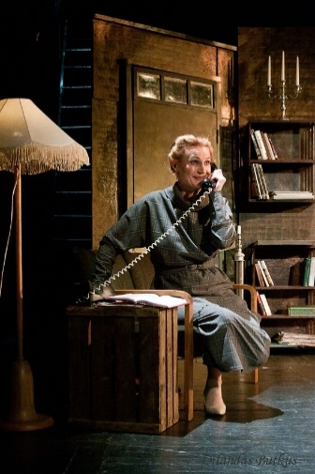

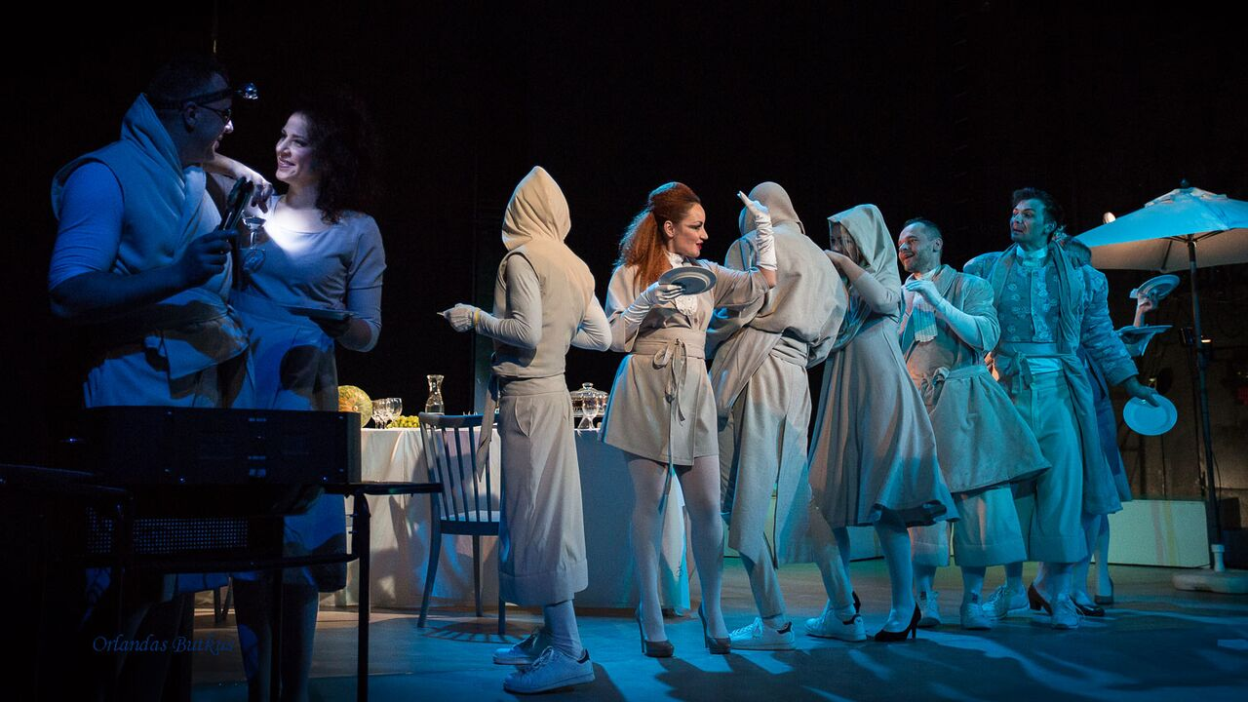
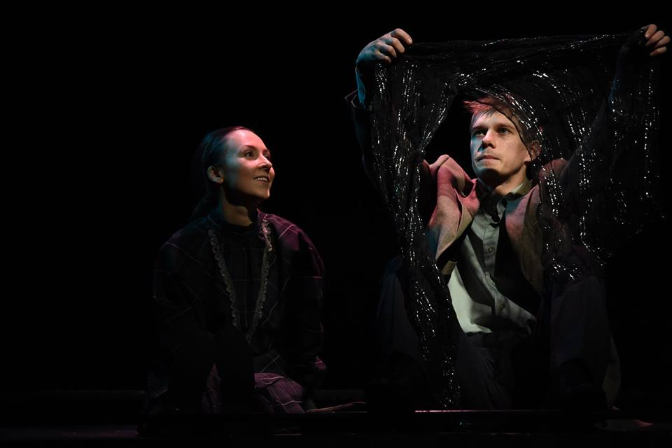
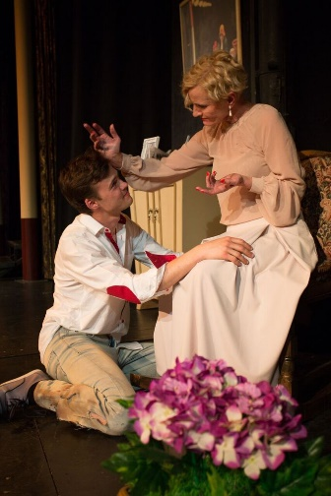
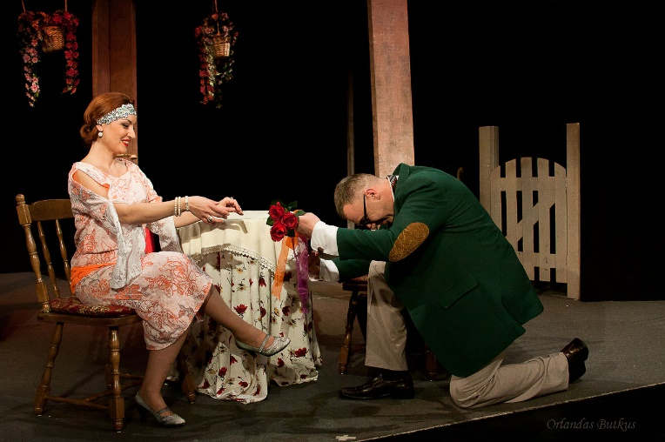
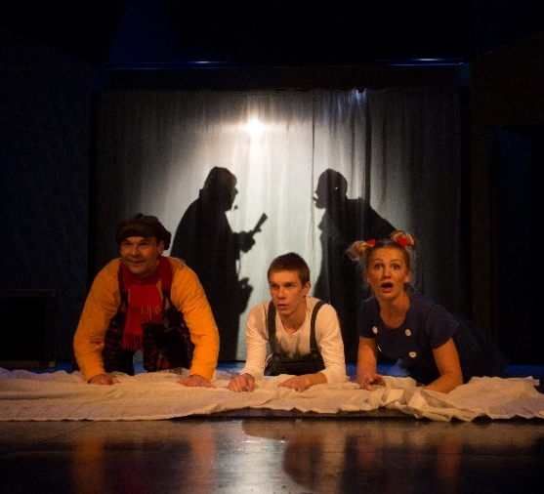
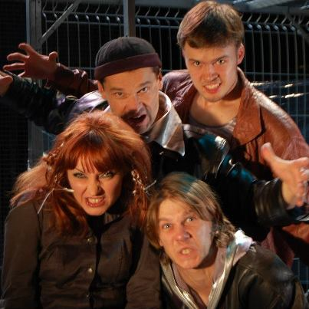
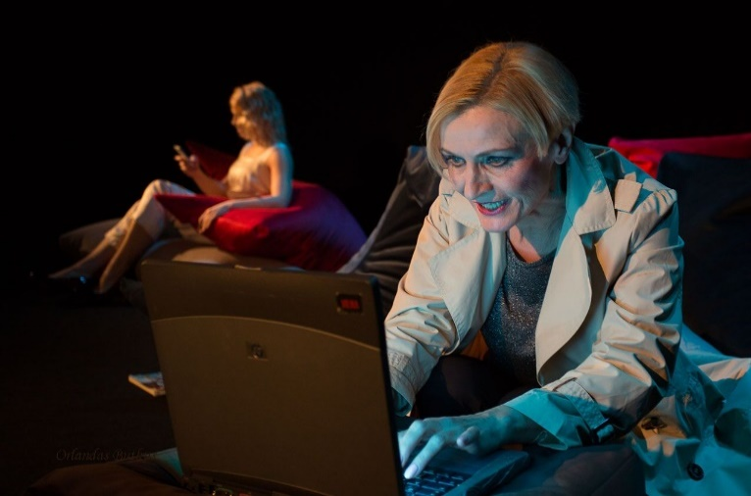
PANEVĖŽIO TEATRAS „MENAS“

Slide 52
Teatras „Menas“
VEIKLOS REZULTATŲ POKYTIS
2013-2017 m.

Slide 53
Teatras „Menas“
SEZONIŠKUMO ĮTAKA VEIKLAI
2017 m. I-IV ketv.

Slide 54
Teatras „Menas“
VEIKLOS REZULTATŲ POKYTIS (proc.)
2016-2017 m.

Slide 55
Teatras „Menas“
TEATRO VEIKLA PAGAL SRITIS (proc.)
2017 m.

Slide 56
Teatras „Menas“
UŽDIRBTOS PAJAMOS PAGAL SRITIS (proc.)
2017 m.

Slide 57
Teatras „Menas“
RENGINIŲ LANKYTOJAI PAGAL SRITIS (proc.)
2017 m.

Slide 58
Teatras „Menas“
TEATRO LANKYTOJŲ (SU BILIETAIS IR BE BILIETŲ) SKAIČIAUS SANTYKIS (proc.)
2013-2017 m.

Slide 59
Teatras „Menas“
SPEKTAKLIAI
2016-2017 m.
2016 2017
Repertuariniai spektakliai 18 21
Premjeriniai spektakliai 3 5
Parodytų teatre spektaklių skaičius 136 124
Gastrolinių spektaklių skaičius 9 21

Slide 60
Teatras „Menas“
POPULIARIAUSI SPEKTAKLIAI
2017 m.
PAGAL VIENO SPEKTAKLIO VID. ŽIŪROVŲ SKAIČIŲ
Spektaklio pavadinimas | Parodytų teatre spektaklių skaičius | Žiūrovų skaičius | Vieno spektaklio vid. žiūrovų skaičius | Salės užimtumas proc.
„Kalėdų žvaigždės beieškant“ | 3 | 469 | 156 | 98
„Karalaitė ant žirnio ir kitos pasakos“ | 3 | 425 | 142 | 89
„Mikė Pūkuotukas“ | 5 | 620 | 124 | 78
„Paštinukai“ | 1 | 121 | 121 | 76
„Ida iš šešėlių sodo“ | 4 | 431 | 108 | 68
„Gilės nuotykiai Ydų šalyje“ | 1 | 107 | 107 | 67
„Ten kur gyvena spalvos“ | 2 | 185 | 93 | 58
„Mažylis ir Karlsonas, kuris gyvena ant stogo“ | 10 | 897 | 90 | 56
„Vasarvidžio nakties sapnas“ | 2 | 175 | 88 | 55
„Dobilėlis penkialapis“ | 6 | 512 | 85 | 54
„Mano žmonos vardas Morisas“ | 3 | 249 | 83 | 52
„Raudonkepuraitė“ | 7 | 561 | 80 | 50
„37 atvirukai“ | 7 | 557 | 80 | 50
„Respublikos gatvės vaikai“ | 4 | 298 | 75 | 47
„Miestelėnas bajoras“ | 6 | 428 | 71 | 45
„Meilė, džiazas ir velnias“ | 3 | 210 | 70 | 44
„Blogos mergaitės dienoraštis“ | 3 | 181 | 60 | 38
„Virtuali meilė“ | 7 | 403 | 58 | 36
„Vaikelis ir sniego avelės“ | 44 | 2468 | 56 | 35
„Ekvus“ | 2 | 88 | 44 | 28
„Stiklinis žvėrynas“ | 1 | 44 | 44 | 28
 | 124 | 9429 | 76 | 48

Slide 61
Teatras „Menas“
POPULIARIAUSI SPEKTAKLIAI
2017 m.
PAGAL VIENO SPEKTAKLIO UŽDIRBTAS VID. PAJAMAS
Spektaklio pavadinimas | Gautos pajamos (Eur) | Parodytų spektaklių skaičius | Vieno spektaklio vid. pajamos (Eur)
„37 atvirukai“ | 3316 | 7 | 474
„Mano žmonos vardas Morisas“ | 1385 | 3 | 462
„Kalėdų žvaigždės beieškant“ | 1350 | 3 | 450
„Dobilėlis penkialapis“ | 2559 | 6 | 427
„Karalaitė ant žirnio ir kitos pasakos“ | 1251 | 3 | 417
„Ida iš šešėlių sodo“ | 1532 | 4 | 383
„Miestelėnas bajoras“ | 2240 | 6 | 373
„Vasarvidžio nakties sapnas“ | 746 | 2 | 373
„Mikė Pūkuotukas“ | 1731 | 5 | 346
„Respublikos gatvės vaikai“ | 1332 | 4 | 333
„Gilės nuotykiai Ydų šalyje“ | 294 | 1 | 294
„Meilė, džiazas ir velnias“ | 868 | 3 | 289
„Virtuali meilė“ | 1955 | 7 | 279
„Ten kur gyvena spalvos“ | 555 | 2 | 278
„Mažylis ir Karlsonas, kuris gyvena ant stogo“ | 2571 | 10 | 257
„Paštinukai“ | 232 | 1 | 232
„Blogos mergaitės dienoraštis“ | 680 | 3 | 227
„Raudonkepuraitė“ | 1571 | 7 | 224
„Stiklinis žvėrynas“ | 204 | 1 | 204
„Ekvus“ | 396 | 2 | 198
„Vaikelis ir sniego avelės“ | 6921 | 44 | 157
 | 33689 | 124 | 272

Slide 62
Teatras „Menas“
SALĖS UŽIMTUMAS
2017 m.
Rodiklis | 2016 | 2017 | Pokytis proc.
Salės vietų skaičius – 159
Turimų repertuarinių spektaklių skaičius | 18 | 21 | 17
Nauji spektakliai | 3 | 4 | 33
Suvaidinta spektaklių | 136 | 124 | -9
Vidutiniškai per mėnesį įvyko spektaklių | 13,6 | 12,4 | -9
Vidutiniškai per savaitę įvyko spektaklių | 3,4 | 3,1 | -9
Gastrolės šalyje | 9 | 21 | 133
Gastrolės užsienyje
Žiūrovų skaičius | 10824 | 9477 | -12
Vidutiniškai per mėnesį apsilankė žiūrovų | 1082 | 948 | -12
Vidutiniškai per savaitę apsilankė žiūrovų | 270,5 | 237 | -12
Vidutiniškai per metus apsilankė proc. panevėžiečių | 11,56 | 10,41 | -10
Vidutinis salės užimtumas spektaklio metu | 50 | 48 | -4

Slide 63
Teatras „Menas“
BENDRUOMENĖS UŽIMTUMAS
2016-2017 m.
Teatro jaunimo studija
2016 2017
    Repeticijų skaičius 74 108
    Vid. dalyvių skaičius 9 10
    Uždirbta pajamų (Eur) 192 202

Slide 64
Teatras „Menas“
PROJEKTINĖ VEIKA
2013-2017 m.

Slide 65
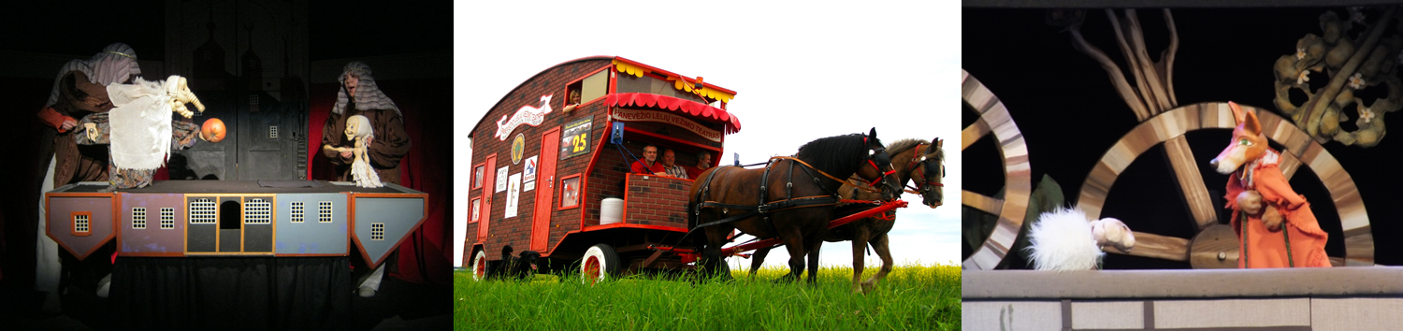
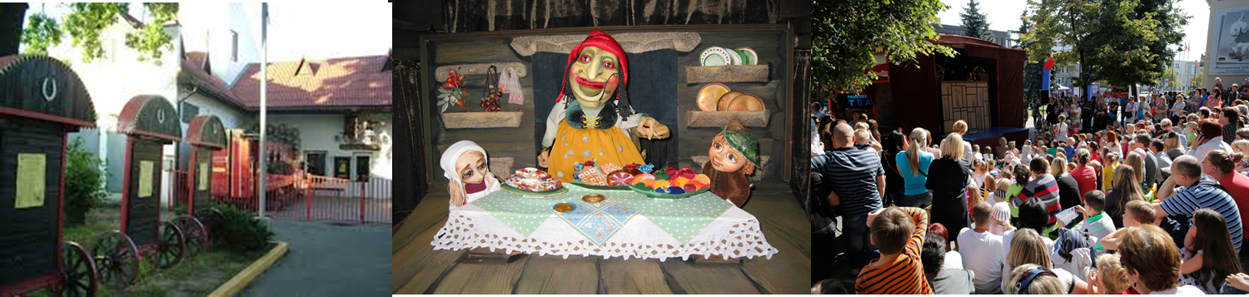
PANEVĖŽIO LĖLIŲ VEŽIMO TEATRAS

Slide 66
Lėlių vežimo teatras
VEIKLOS REZULTATŲ POKYTIS
2013-2017 m.

Slide 67
Lėlių vežimo teatras
SEZONIŠKUMO ĮTAKA VEIKLAI
2017 m. I-IV ketv.

Slide 68
Lėlių vežimo teatras
VEIKLOS REZULTATŲ POKYTIS (proc.)
2016-2017 m.

Slide 69
Lėlių vežimo teatras
TEATRO VEIKLA PAGAL SRITIS (proc.)
2017 m.

Slide 70
Lėlių vežimo teatras
UŽDIRBTOS PAJAMOS PAGAL SRITIS (proc.)
2017 m.

Slide 71
Lėlių vežimo teatras
LANKYTOJŲ SKAIČIAUS (SU BIBLIETAIS IR BE BILIETŲ) POKYTIS (proc.)
2013-2017 m.

Slide 72
Lėlių vežimo teatras
SPEKTAKLIAI
2016-2017 m.
2016 2017
Repertuariniai spektakliai 15 8
Premjeriniai spektakliai 3 3
Parodytų teatre spektaklių skaičius 131 135
Gastrolinių spektaklių skaičius 53 56

Slide 73
Lėlių vežimo teatras
POPULIARIAUSI SPEKTAKLIAI
2017 m.
PAGAL VIENO SPEKTAKLIO VID. ŽIŪROVŲ SKAIČIŲ (teatre)
Spektaklio pavadinimas | Parodytų teatre spektaklių skaičius | Žiūrovų skaičius | Vieno spektaklio vid. žiūrovų skaičius | Salės užimtumas proc.
„Ką senelis padarys, viskas bus gerai“ | 11 | 879 | 79,9 | 88
„Žuvėjėlis“ | 3 | 200 | 66,7 | 73
„Senosios burtininkės dovana“ | 10 | 549 | 54,9 | 60
„Princesė Srazdanėlė“ | 15 | 823 | 54,9 | 60
„Saulės spindulėlis“ | 38 | 1762 | 46,4 | 51
„Mažojo automobiliuko nuotykiai“ | 24 | 1015 | 42,3 | 46
„Trys lokiai“ | 14 | 588 | 42,0 | 46
„Sniego karalienė“ | 20 | 827 | 41,4 | 45
 | 135 | 6643 | 49,2 | 54

Slide 74
Lėlių vežimo teatras
POPULIARIAUSI SPEKTAKLIAI
2017 m.
PAGAL VIENO SPEKTAKLIO UŽDIRBTAS VID. PAJAMAS (teatre)
Spektaklio pavadinimas | Gautos pajamos (Eur) | Parodytų spektaklių skaičius | Vieno spektaklio vid. pajamos (Eur)
„Princesė Strazdanėlė“ | 1931,5 | 3 | 644
„Saulės spindulėlis“ | 4792 | 20 | 240
„Trys lokiai“ | 1578 | 10 | 158
„Senosios burtininkės dovana“ | 1466 | 11 | 133
„Ką senelis padarys, viskas bus gerai“ | 1809,5 | 15 | 121
„Mažojo automobiliuko nuotykiai“ | 2679,5 | 24 | 112
„Sniego karalienė“ | 2207 | 38 | 58
„Žuvėjėlis“ | 392 | 14 | 28
 | 16855,5 | 135 | 125

Slide 75
Lėlių vežimo teatras
SALĖS UŽIMTUMAS
2016-2017 m.
Rodiklis | 2016 | 2017 | Pokytis proc.
Salės vietų skaičius – 91
Turimų repertuarinių spektaklių skaičius | 15 | 8 | -47
Nauji spektakliai | 3 | 3 | 0
Suvaidinta spektaklių | 131 | 135 | 3,1
Vidutiniškai per mėnesį įvyko spektaklių | 11,9 | 11,9 | 0
Vidutiniškai per savaitę įvyko spektaklių | 2,98 | 2,98 | 0
Gastrolės šalyje | 50 | 49 | -2
Gastrolės užsienyje | 3 | 7 | 133
Žiūrovų skaičius | 7067 | 7533 | 6,6
Vidutiniškai per mėnesį apsilankė žiūrovų | 642 | 685 | 6,7
Vidutiniškai per savaitę apsilankė žiūrovų | 161 | 171 | 6,3
Vidutiniškai per metus apsilankė proc. panevėžiečių | 7,6 | 8 | 8,9
Vidutinis salės užimtumas spektaklio metu proc. | 50 | 61 | 23

Slide 76
Lėlių vežimo teatras
PROJEKTINĖ VEIKA
2013-2017 m.

Slide 77
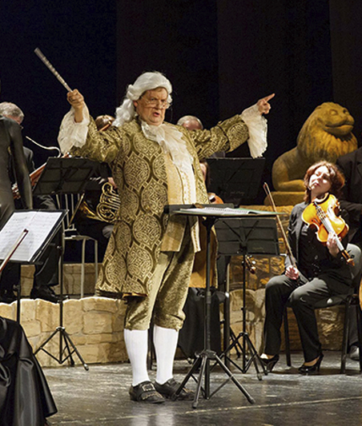

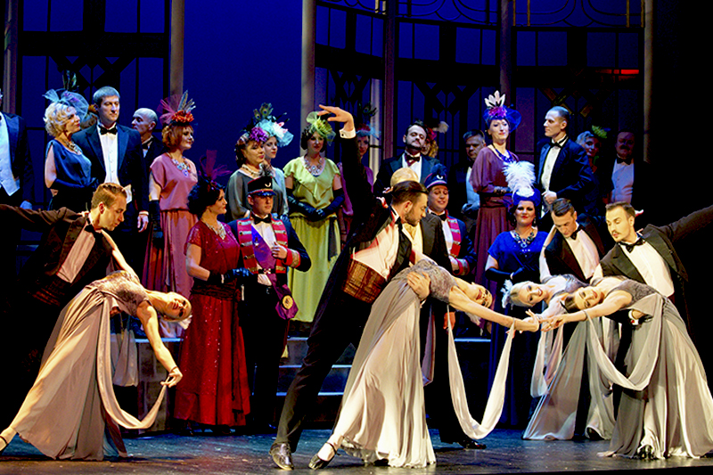
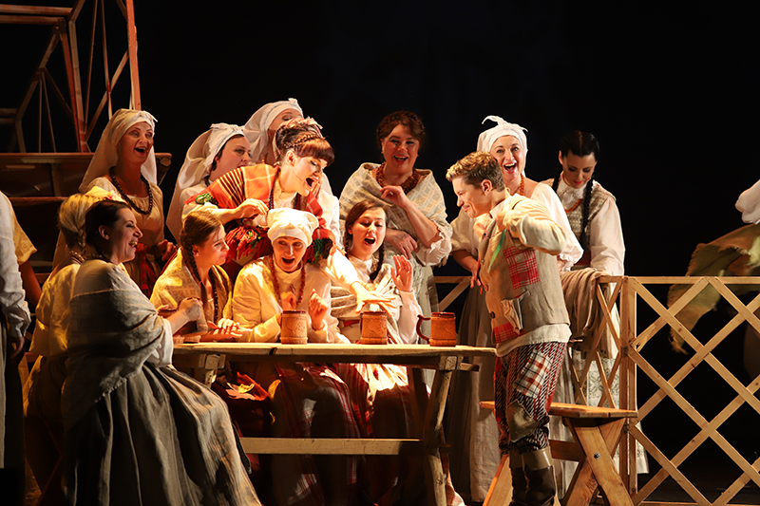

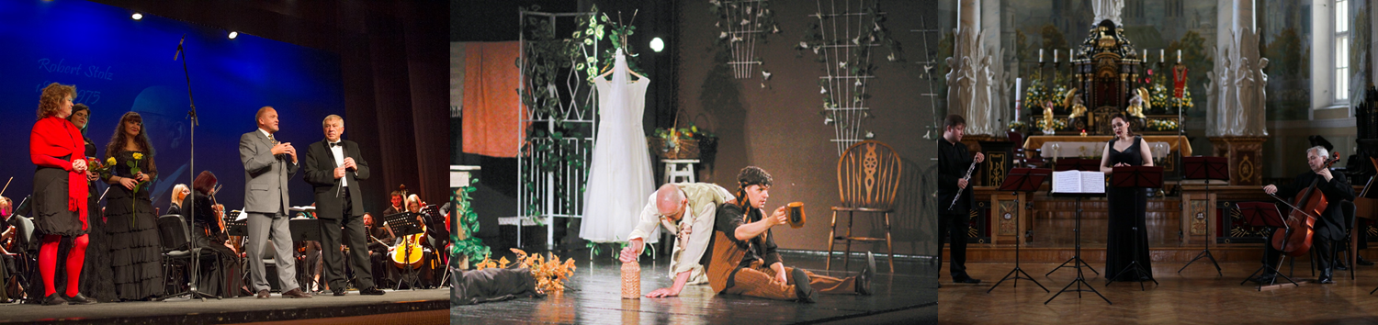
PANEVĖŽIO MUZIKINIS TEATRAS

Slide 78
Muzikinis teatras
VEIKLOS REZULTATŲ POKYTIS
2013-2017 m.

Slide 79
Muzikinis teatras
SEZONIŠKUMO ĮTAKA VEIKLAI
2017 m. I-IV ketv.

Slide 80
Muzikinis teatras
VEIKLOS REZULTATŲ POKYTIS (proc.)
2016-2017 m.

Slide 81
Muzikinis teatras
TEATRO VEIKLA PAGAL SRITIS (proc.)
2017 m.

Slide 82
Muzikinis teatras
VEIKLOS POKYTIS (proc.)
2016-2017 m.
PAGAL RENGINIŲ SKAIČIŲ | 2017 | 2016 | Pokytis proc.
Spektakliai | 12 | 11 | 9,1
Koncertai | 17 | 8 | 112,5
Renginiai | 2 | 0
Renginiai lauke | 3 | 3
Gastroliniai koncertai | 29 | 18 | 61,1
Gastroliniai spektakliai | 1 | 0
Atvykstančių meno kolektyvų spektakliai, koncertai, renginiai | 22 | 27 | -18,5
Salės nuoma | 28 | 35 | -20,0
Kita veikla | 14 | 4 | 250,0
Edukacinės programos | 1 | 0
IŠ VISO: | 101 | 106 | -4,7

Slide 83
Muzikinis teatras
UŽDIRBTOS PAJAMOS PAGAL VEIKLOS SRITIS (proc.)
2017 m.

Slide 84
Muzikinis teatras
VEIKLOS POKYTIS (proc.)
2016-2017 m.
PAGAL UŽDIRBTAS PAJAMAS | 2016 | 2017 | Pokytis proc.
Spektakliai | 20146 | 30417,92 | 51
Koncertai | 7496,5 | 20269,36 | 170
Gastroliniai spektakliai |  | 2860
Gastroliniai koncertai | 6350 | 15872 | 150
Atvykstančių meno kolektyvų spektakliai, koncertai, renginiai | 7401 | 7024,86 | -5
Salės nuoma | 6450 | 5495 | -15
Kita veikla |  | 1329
Edukacinės programos |  | 130
IŠ VISO: | 47843,5 | 83398,14 | 74

Slide 85
Muzikinis teatras
RENGINIŲ LANKYTOJAI PAGAL VEIKLOS SRITIS (proc.)
2017 m.

Slide 86
Muzikinis teatras
VEIKLOS POKYTIS (proc.)
2016-2017 m.
PAGAL LANKYTOJŲ SKAIČIŲ | 2016 |  | 2017 |  | Pokytis proc.
 | su bilietais | be bilietų | su bilietais | be bilietų | su bilietais | be bilietų
Spektakliai | 1949 | 52 | 2788 | 48 | 43 | -8
Koncertai | 792 | 582 | 2474 | 250 | 212 | -57
Renginiai |  |  |  | 320
Gastroliniai spektakliai |  |  | 286
Gastroliniai koncertai |  |  | 491 | 10
Atvykstančių meno kolektyvų spektakliai, koncertai, renginiai | 4121 | 494 | 3169 | 96 | -23 | -81
Edukacinės programos |  |  | 70
IŠ VISO: | 6899 | 1478 | 9278 | 724 | 34 | -51

Slide 87
Muzikinis teatras
SPEKTAKLIAI
2016-2017 m.
2017 2016
Repertuariniai spektakliai 7 6
Premjeriniai spektakliai 1 1
Parodytų teatre spektaklių skaičius 12 11
Gastrolinių spektaklių skaičius 1 0

Slide 88
Muzikinis teatras
SPEKTAKLIAI
2017 m.
Spektaklio pavadinimas | Pajamos už spektaklius |  |  | Lankytojai (teatre) |  | Spektaklių skaičius |  | Vieno spektaklio teatre vid. lankytojų skaičius | Vieno spektaklio vid. uždirbtos pajamos
 | Iš viso | teatre | gastrolėse | su bilietais | be bilietų | teatre | gastrolėse
Miuziklas „Mano puikioji ledi“ | 8120,02 | 5260,02 | 2860 | 581 | 12 | 3 | 1 | 148 | 2030,005
Vienaveiksmė komiška opera D.Cimarosa „Kapelmeisteris“ | 1228 | 1228 |  | 175 | 8 | 1 |  | 183 | 1228
Operetė „Svajonių sala“ | 1914,5 | 1914,5 |  | 209 | 2 | 1 |  | 211 | 1914,5
Operetė „Linksmoji našlė“ | 14190,32 | 14190,32 |  | 1137 | 20 | 5 |  | 231 | 2838,064
Miuziklas „Šnekučiai“ | 7825,08 | 7825,08 |  | 686 | 6 | 2 |  | 346 | 3912,54
 | 33277,92 | 30417,92 | 2860 | 2788 | 48 | 12 | 1 | 218 | 2559,84

Slide 89
Muzikinis teatras
KONCERTINĖ VEIKLA
2017 m.
Spektaklio pavadinimas | Pajamos už koncertus |  |  | Lankytojai (teatre) |  | Koncertų skaičius |  | Vieno koncerto vid. lankytojų (teatre) skaičius | Vieno koncerto vid. uždirbtos pajamos
 | Iš viso | teatre | gastrolėse | su bilietais | be bilietų | teatre | gastrolėse
Teatro orkestras | 21112,52 | 16682,52 | 4430 | 1228 | 22 | 6 | 4 | 208,3 | 2111
Styginių kvartetas | 2771 | 2217 | 554 | 291 | 18 | 2 | 4 | 154,5 | 462
Muzikinio teatro choras | 320 | 320 | 0 | 0 | 320 | 1 | 2 | 320 | 107
Pučiamųjų orkestras „Panevėžio garsas“ | 11694,84 | 806,84 | 10888 | 600 | 200 | 7 | 19 | 114,3 | 450
IŠ VISO: | 36141,36 | 20269,36 | 15872 | 2154 | 570 | 17 | 29 | 160,2 | 786

Slide 90
Muzikinis teatras
PROJEKTINĖ VEIKLA
2013-2017 m.

Slide 91
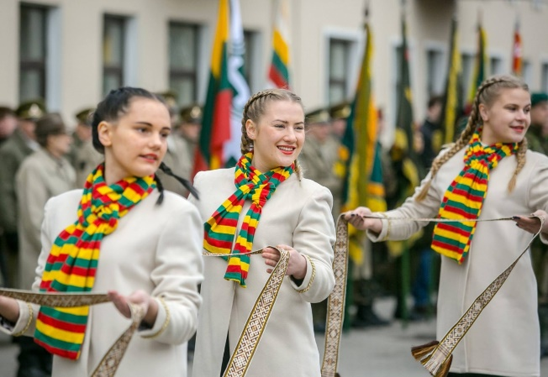
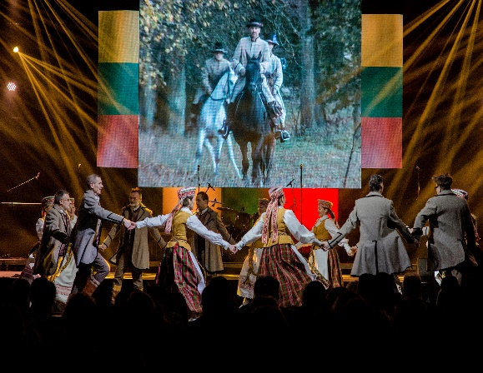
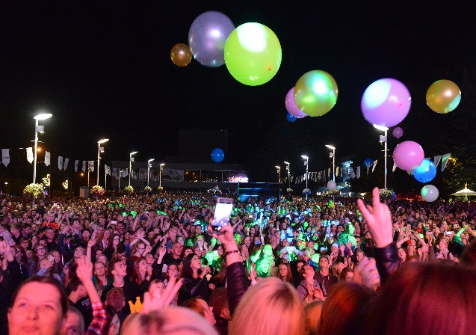
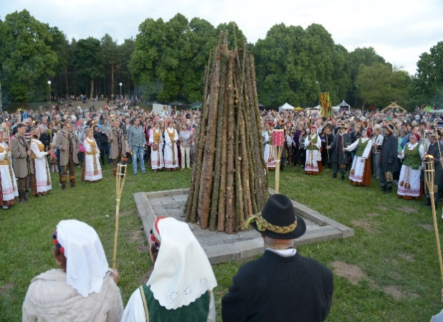
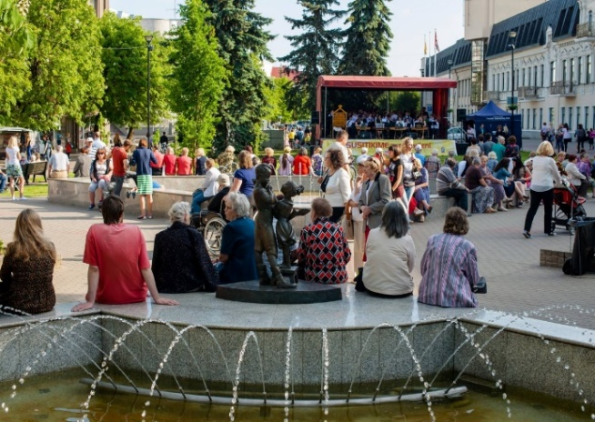



KULTŪROS CENTRAS
PANEVĖŽIO BENDRUOMENIŲ RŪMAI

Slide 92
Kultūros centras Panevėžio bendruomenių rūmai
VEIKLOS REZULTATŲ POKYTIS
2013-2017 m.

Slide 93
Kultūros centras Panevėžio bendruomenių rūmai
SEZONIŠKUMO ĮTAKA VEIKLAI
2017 m. I-IV ketv.

Slide 94
Kultūros centras Panevėžio bendruomenių rūmai
VEIKLOS REZULTATŲ POKYTIS (proc.)
2016-2017 m.

Slide 95
Kultūros centras Panevėžio bendruomenių rūmai
CENTRO VEIKLA PAGAL SRITIS (proc.)
2017 m.

Slide 96
Kultūros centras Panevėžio bendruomenių rūmai
VEIKLOS POKYTIS (proc.)
2016-2017 m.
PAGAL RENGINIŲ SKAIČIŲ | 2016 | 2017 | Pokytis proc.
Renginiai | 95 | 68 | -28
Renginiai lauke, masiniai renginiai | 106 | 77 | -27
Atvykstančių meno kolektyvų spektakliai, koncertai renginiai | 60 | 66 | 10
Patalpų nuoma | 138 | 80 | -42
Bendruomenės užimtumas | 185 | 69 | -63
Mėgėjų meno kolektyvų veikla | 142 | 146 | 3
Kita veikla | 16 | 24 | 50
IŠ VISO: | 742 | 530 | -29

Slide 97
Kultūros centras Panevėžio bendruomenių rūmai
UŽDIRBTOS PAJAMOS PAGAL VEIKLOS SRITIS (proc.)
2017 m.

Slide 98
Kultūros centras Panevėžio bendruomenių rūmai
VEIKLOS POKYTIS (proc.)
2016-2017 m.
PAGAL UŽDIRBTAS PAJAMAS | 2016 | 2017 | Pokytis proc.
Renginiai | 32323,69 | 29278 | -9
Atvykstančių meno kolektyvų spektakliai, koncertai renginiai | 42152,51 | 46150,37 | 9
Patalpų nuoma | 20923,96 | 19913,13 | -5
Bendruomenės užimtumas | 7959,31 | 6814,5 | -14
Kita veikla | 13141,53 | 1551,44 | -88
IŠ VISO: | 116501 | 103707,44 | -11

Slide 99
Kultūros centras Panevėžio bendruomenių rūmai
RENGINIŲ LANKYTOJAI PAGAL VEIKLOS SRITIS (proc.)
2017 m.

Slide 100
Kultūros centras Panevėžio bendruomenių rūmai
VEIKLOS POKYTIS (proc.)
2016-2017 m.
PAGAL LANKYTOJŲ SKAIČIŲ | 2015 | 2016 | Pokytis proc.
Renginiai | 21254 | 12748 | -40
Atvykstančių meno kolektyvų spektakliai, koncertai renginiai | 26605 | 26633 | 0,11
Bendruomenės užimtumas | 1149 | 477 | -58
Mėgėjų meno kolektyvų veikla | 3603 | 4897 | 36
IŠ VISO: | 52611 | 44755 | -15

Slide 101
Kultūros centras Panevėžio bendruomenių rūmai
RENGINIŲ LANKYTOJŲ (SU BIBLIETAIS IR BE BILIETŲ) POKYTIS (proc.)
2013-2017 m.

Slide 102
Kultūros centras Panevėžio bendruomenių rūmai
VEIKLA PAGAL SALES (proc.)
2017 m.

Slide 103
Kultūros centras Panevėžio bendruomenių rūmai
MASINIAI LAUKO RENGINIAI
2017 m.
Suorganizuotų renginių skaičius 77
Iš jų didžiausi:
    „Laisvės pavasaris“
    Vasaros renginių ciklas „Susitikime penktadienį“
    Panevėžio 514 gimtadienis
    „Vasarvidžio šventė“
    Užgavėnės

Slide 104
Kultūros centras Panevėžio bendruomenių rūmai
BENDRUOMENĖS UŽIMTUMAS
2017 m.
Mėgėjišką veiklą vykdė kryptingo laisvalaikio užimtumo grupės:
mėgėjų meno kolektyvai 23
iš jų: vaikų ir jaunimo (iki 19 m.) 7 (134 dalyviai)
suaugusiųjų 16 (252 dalyviai)
studijos, klubai 7
iš jų: vaikų ir jaunimo (iki 19 m.) 5 (48 dalyviai)
suaugusiųjų 2 (20 dalyviai)
Mėgėjų meno kolektyvų ir studijų dalyviai 454
Pravesti užsiėmimai 1818
Užsiėmimų lankytojai 3278

Slide 105
Kultūros centras Panevėžio bendruomenių rūmai
PROJEKTINĖ VEIKLA
2013-2017 m.

Slide 106








KINO CENTRAS „GARSAS“

Slide 107
Kino centras „Garsas“
VEIKLOS REZULTATŲ POKYTIS
2013-2017 m.

Slide 108
Kino centras „Garsas“
SEZONIŠKUMO ĮTAKA VEIKLAI
2017 m. I-IV ketv.

Slide 109
Kino centras „Garsas“
LANKYTOJŲ SKAIČIAUS (SU BILIETAIS IR BE BILIETŲ) POKYTIS (proc.)
2013-2017 m.

Slide 110
Kino centras „Garsas“
VEIKLOS REZULTATŲ POKYTIS (proc.)
2016-2017 m..

Slide 111
Kino centras „Garsas“
CENTRO VEIKLA PAGAL SRITIS (proc.)
2017 m.

Slide 112
Kino centras „Garsas“
VEIKLOS POKYTIS (proc.)
2016-2017 m.
PAGAL RENGINIŲ SKAIČIŲ | 2016 | 2017 | Pokytis proc.
Kinas | 2333 | 2474 | 6
Kinas (ne kino centro patalpose) | 32 | 35 | 9
Renginiai | 34 | 22 | -35
Patalpų nuoma kultūrinei veiklai | 15 | 29 | 93
Salės nuoma | 21 | 14 | -33
Kita veikla | 0 | 12
Bendruomenės užimtumas | 0 | 2
IŠ VISO: | 2435 | 2588 | 6

Slide 113
Kino centras „Garsas“
PAJAMOS PAGAL VEIKLOS SRITIS (proc.)
2017 m.

Slide 114
Kino centras „Garsas“
VEIKLOS POKYTIS (proc.)
2016-2017 m.
PAGAL PAJAMAS | 2016 | 2017 | Pokytis proc.
Kinas | 97109,65 | 140952,95 | 45
Kinas (ne kino centro patalpose) | 676,2 | 740 | 9
Renginiai | 928 | 131 | -86
Patalpų nuoma kultūrinei veiklai | 8169 | 5864 | -28
Salės nuoma | 1655 | 1941,75 | 17
Kita veikla | 8551,71 | 5796,66 | -32
IŠ VISO: | 117089,6 | 155426,36 | 33

Slide 115
Kino centras „Garsas“
LANKYTOJAI PAGAL VEIKLOS SRITIS (proc.)
2017 m.

Slide 116
Kino centras „Garsas“
VEIKLOS POKYTIS (proc.)
2016-2017 m.
PAGAL LANKYTOJŲ SKAIČIŲ | 2016 | 2017 | Pokytis proc.
Kinas | 38671 | 50751 | 31
Kinas (ne kino centro patalpose) | 4743 | 2939 | -38
Renginiai | 1525 | 2441 | 60
Patalpų nuoma kultūrinei veiklai | 4226 | 4830 | 14
Bendruomenės užimtumas |  | 35
IŠ VISO: | 49165 | 60996 | 24

Slide 117
Kino centras „Garsas“
VEIKLOS POKYTIS (pagal sales)
2017 m.

Slide 118
Kino centras „Garsas“
KOMERCINIŲ IR NEKOMERCINIŲ FILMŲ, JŲ ŽIŪROVŲ BEI PAJAMŲ UŽ PARDUOTUS BILIETUS PASISKIRSTYMAS (proc.)
2017 m.
Filmai
 | Proc.
Nekomerciniai filmai | 69,85
Komerciniai filmai | 30,15
Žiūrovai
 | Su bilietais proc. | Iš jų su 100 proc. nuolaida
Nekomerciniai filmai | 75 | 14
Komerciniai filmai | 25 | 4
Pajamos
 | Proc.
Nekomerciniai filmai | 72
Komerciniai filmai | 28

Slide 119
Kino centras „Garsas“
LIETUVIŠKŲ, EUROPINIŲ BEI KITŲ FILMŲ, JŲ ŽIŪROVŲ BEI PAJAMŲ UŽ PARDUOTUS BILIETUS PASISKIRSTYMAS proc.
2017 m.
Filmai |  | Proc.
 | Lietuviški filmai | 19,32
 | Europiniai filmai | 50,53
 | Kiti filmai | 30,15
Žiūrovai |  | Su bilietais proc. | Iš jų su 100 proc. nuolaida
 | Lietuviški filmai | 41,64 | 11,82
 | Europiniai filmai | 33,55 | 17,82
 | Kiti filmai | 24,81 | 4,42
Pajamos |  | Proc.
 | Lietuviški filmai | 43,62
 | Europiniai filmai | 27,90
 | Kiti filmai | 28,49

Slide 120
Kino centras „Garsas“
EDUKACINĖ VEIKLA
2017 m.
2017 m. parengtų naujų edukacinių programų skaičius 0
2017 m. vykdytos ankstesniais metais parengtos programos 2
„Kino pamoka“
„Kino kūrimo dirbtuvės“
Pravestų edukacinių programų skaičius 115
Edukacinių programų dalyvių skaičius 7990

Slide 121
Kino centras „Garsas“
PROJEKTINĖ VEIKLA
2013-2017 m.

Slide 122

AČIŪ UŽ DĖMESĮ ☺

